Slide 1
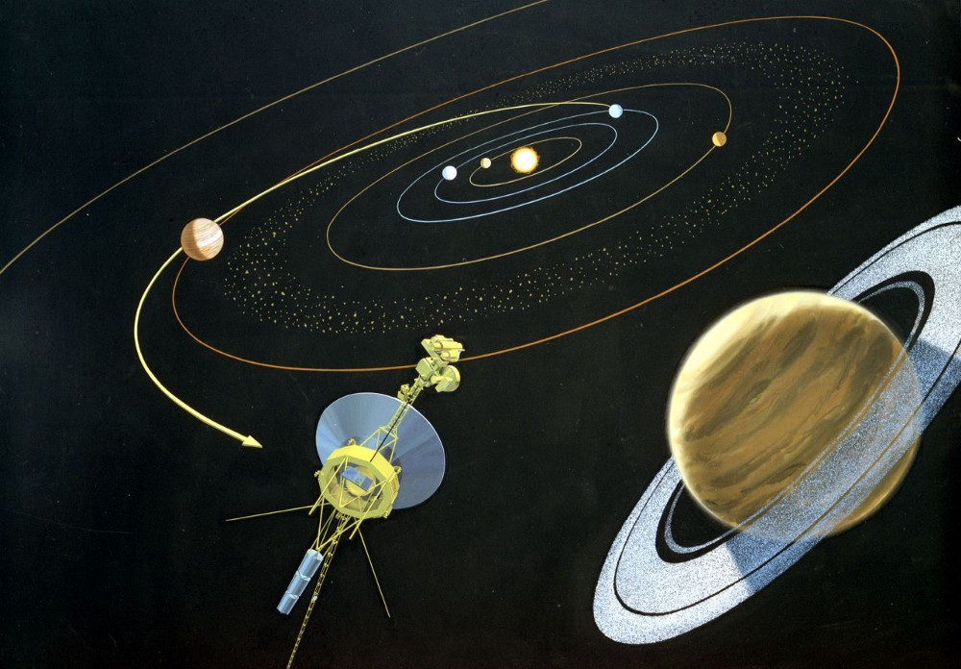
Funções Vetoriais

Slide 2
Funções Vetoriais
Vetor:
Função:
Função Vetorial = Vetor + Função

Slide 3

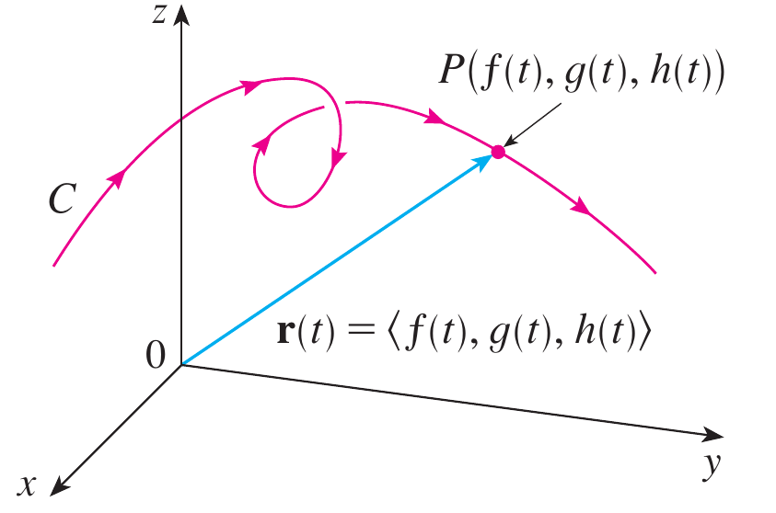
Funções Vetoriais e Curvas Espaciais
Exemplo:

